Slide 1
সবাইকে শুভেচ্ছা ও স্বাগতম

Slide 2
শিক্ষক পরিচিতি-
নামঃ আব্দুস সালাম
প্রভাষক (তথ্য ও যোগাযোগ প্রযুক্তি) পুর্ব চরবাটা স্কুল অ্যান্ড কলেজ সুবর্নচর,নোয়াখালী
মোবাইল: ০১৮৫০৪৮২৭০০

Slide 3
পাঠ পরিচিতি
শ্রেণি : একাদশ
বিষয় : তথ্য ও যোগাযোগ প্রযুক্তি
অধ্যায় : তিন
সময় : ৩0 মিনিট

Slide 4
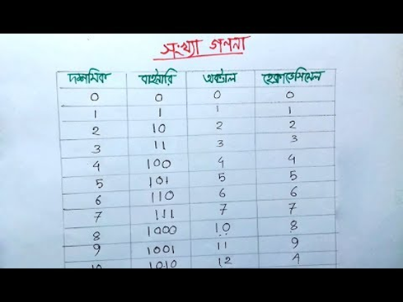
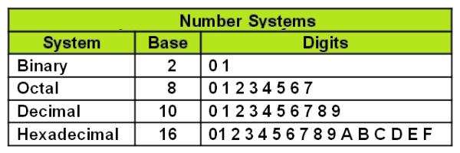
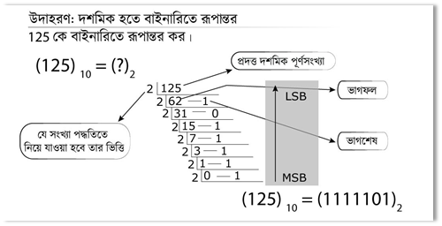
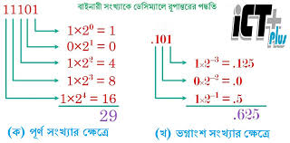
নিচের ছবি গুলো দেখে কি মনে হয়

Slide 5
সংখ্যা পদ্ধতি

Slide 6
শিখনফল
১। সংখ্যা পদ্ধতি কি তা বলতে পারবে।
২। সংখ্যা পদ্ধতি কত প্রকার ও কি কি তা লিখতে পারবে।
৩। দশমিক থেকে হেক্সাডেসিমাল এবং হেক্সাডেসিমাল থেকে দশমিক সংখ্যা কি তা বর্ণনা করতে পারবে।

Slide 7
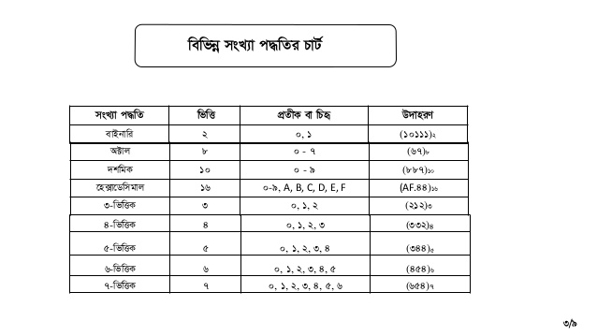
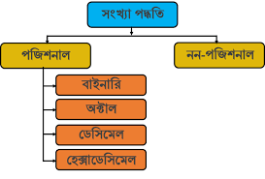
সংখ্যা পদ্ধতি কি?

Slide 8
সংখ্যা পদ্ধতি কত প্রকার ও কি কি?
সংখ্যা পদ্ধতি চার প্রকার। যথা- 1। দশমিক 2। বাইনারি 3। অক্টাল 4। হেক্সাডেসিমেল ।

Slide 9
দশমিক থেকে হেক্সাডেসিমাল
হেক্সাডেসিমেল সংখ্যার ভিত্তি হচ্ছে 16 । দশমিক সংখ্যাকে হেক্সাডেসিমেল সংখ্যায় রূপান্তর করতে হলে দশমিক সংখ্যাকে 16 দিয়ে বার বার ভাগ করতে হয় যতক্ষণ না ভাগফল শূন্য হয়। তারপর ভাগশেষগুলোকে ক্রমান্বয়ে নিচের দিক থেকে শুরু করে উপরের দিকে পাশাপাশি লিখলেই সমমানের হেক্সাডেসিমেল সংখ্যা পাওয়া যায়।
(35)₁₀ সংখ্যাটিকে হেক্সাডেসিমেলে প্রকাশ কর।
ভাগ ভাগফল ভাগশেষ
35/16 2 3 LSB
2/16 0 2 MSB
ফলাফল : (35)₁₀ = (23)₁₆

Slide 10
হেক্সাডেসিমেল থেকে দশমিক
হেক্সাডেসিমেল সংখ্যাকে দশমিক সংখ্যায় রূপান্তরের জন্য হেক্সাডেসিমাল সংখ্যার অঙ্কগুলোকে নিজস্ব স্থানীয় মান দিয়ে গুণ করে গুণফলগুলোকে যোগ করলে হেক্সাডেসিমেল সংখ্যাটির সমতুল্য দশমিক সংখ্যা পাওয়া যায়।
(540)₁₆ সংখ্যাটিকে দশমিকে প্রকাশ কর।
(540)₁₆ = 5×16²+4×16¹+ 0×16⁰
= 5×256+4×16+ 0×1
= 1280+64+ 0
= 1344
ফলাফল : (540)₁₆ = (1344)₁₀

Slide 11
একক কাজ :
দশমিক থেকে হেক্সাডেসিমেল:
1। (52) 10 = (?)16 ( রোল নং 001 থেকে 100 পর্যন্ত )
হেক্সাডেসিমেল থেকে দশমিক :
2। (70) 16 = (?)10 ( রোল নং 101 থেকে 200 পর্যন্ত )

Slide 12
মূল্যায়ন :
১। সংখ্যা পদ্ধতি কি?
২। সংখ্যা পদ্ধতি কত প্রকার ও কি কি বল।

Slide 13
বহুনির্বাচনী প্রশ্ন :
01। 16 ভিত্তিক সংখ্যায় ইংরেজি বর্ণমালার কয়টি প্রতীক রয়েছে?
উত্তর :
ক) দুইটি
খ) চারটি
গ) ছয়টি
ঘ) আটটি

Slide 14
বহুনির্বাচনী প্রশ্ন :
02। (32) 16 এর দশমিক সংখ্যায় কত হবে?
উত্তর :
ক) 16
খ) 18
গ) 20
ঘ) 24

Slide 15
বাড়ির কাজ :
ডেসিমেল থেকে হেক্সাডেসিমেল
1। (311) 10 = (?)16 2। (210) 10 = (?)16
হেক্সাডেসিমেল থেকে ডেসিমেল
3। (78) 16 = (?)10 4। (95) 16 = (?)10

Slide 16
সবাইকে ধন্যবাদ

